Slide 1



UNIJAM
골든링
Team CarpeDiem
기획자 G-Pos 김도형
메인 프로그래머 선빈동 최찬욱
서브 프로그래머 CAT&DOG 문창일
서브 프로그래머 UPnL 류지민

Slide 2



V S
V S

Slide 3

발표 내용
+
&
게임 요소
진행 방식
전략 요소

Slide 4
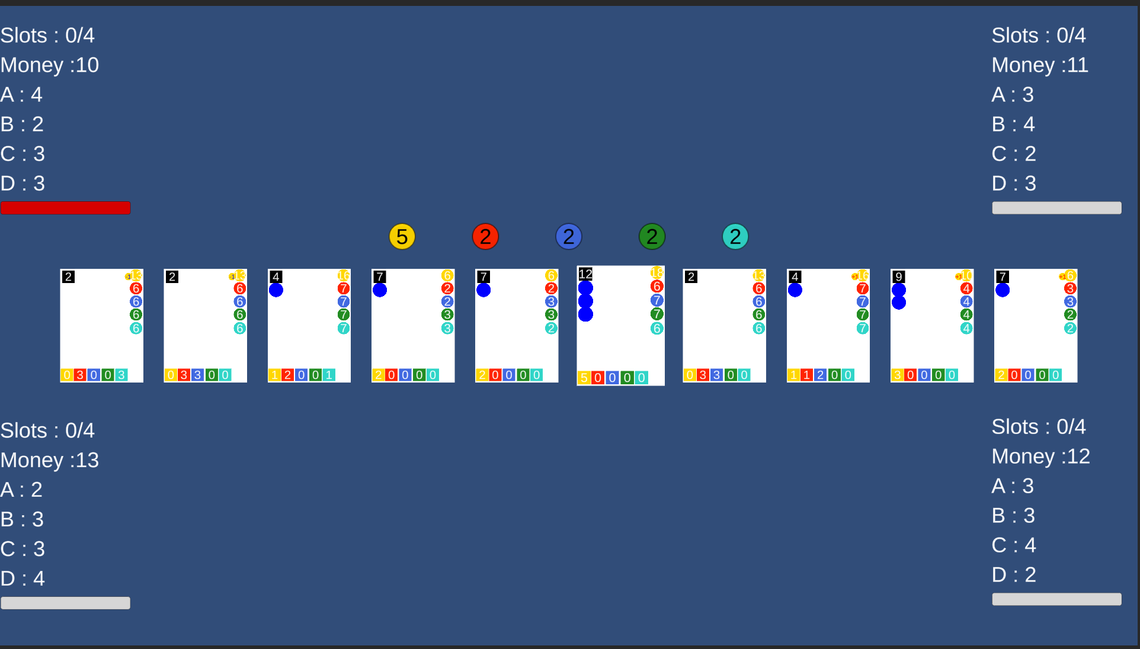
자원 순환형 카드게임

Slide 5

돈과 자원 = 화폐
돈
자 원
행복, 권력, 건강, 인기 등등…

Slide 6
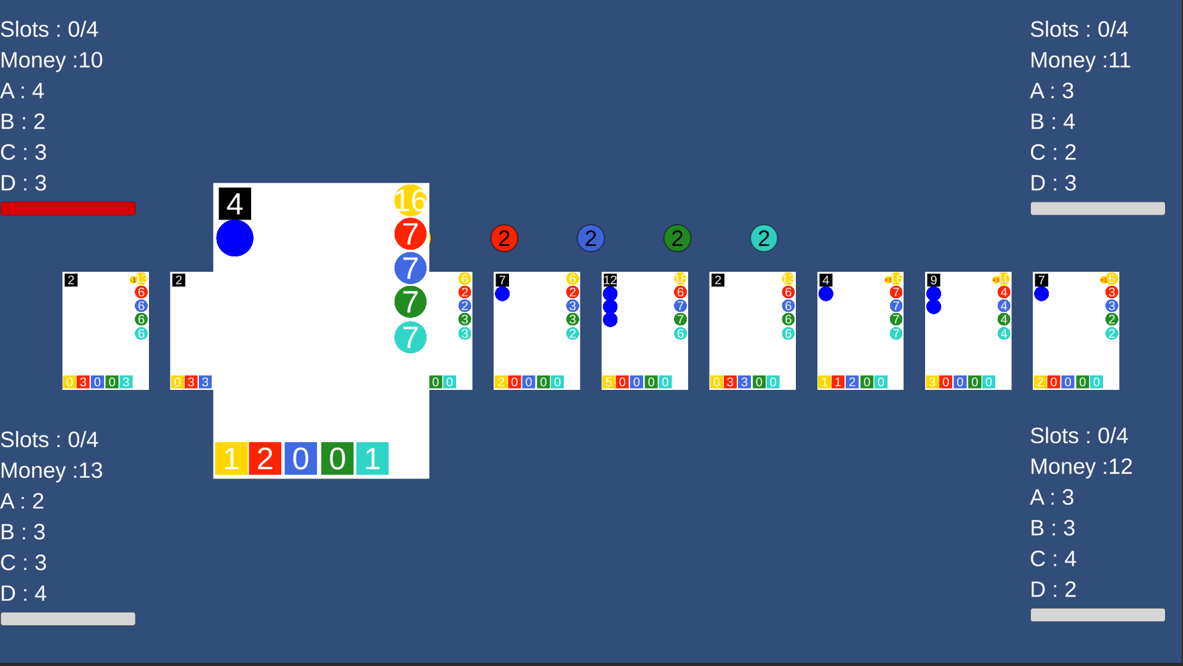
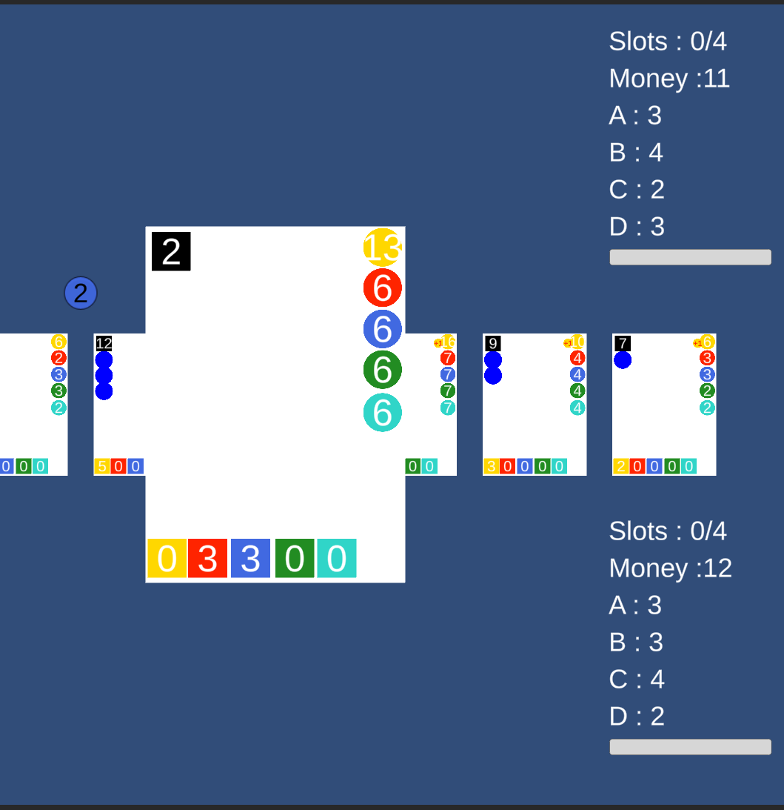
카드 구매
엔진 카드
= 직업
교환 카드
= 이벤트

Slide 7
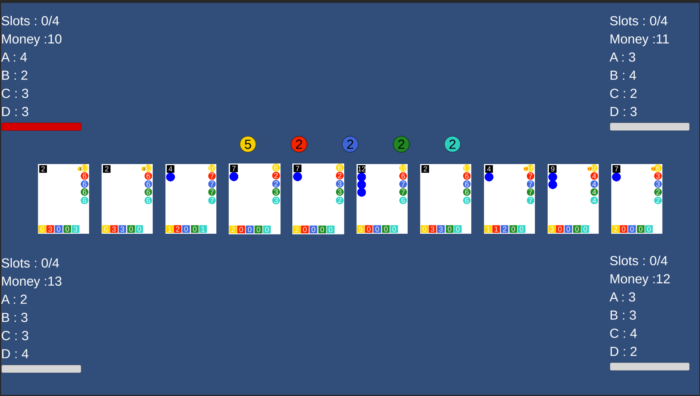
자원 얻기

Slide 8
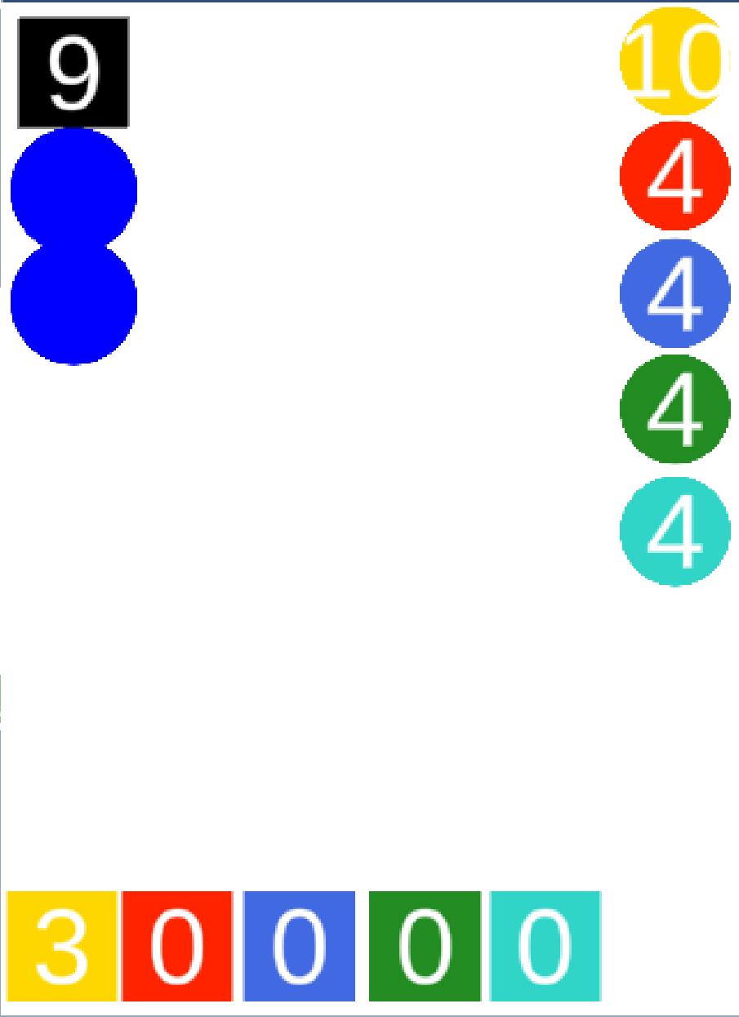
카드
사용 가능한 턴 수
지불해야 할 비용
다섯 개 중 하나 선택
슬롯 수
매 턴 발동되는 효과
돈을 3 얻는다

Slide 9
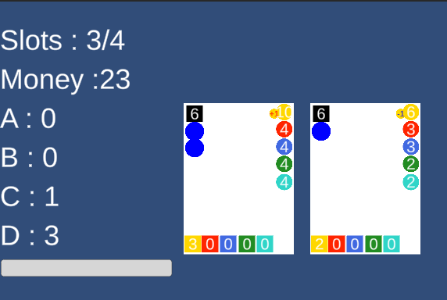
슬롯

Slide 10


00
CONTENTS
피어나는 대한 속잎나고, 아니한 미인을 철환하였는가? 이상 쓸쓸한 인간은 보라. 피가 것은 그것을 내는 얼음 구하지 간에 이성은 교향악이다. 동산에는 무한한 가진 그들의 미묘한 가치를 것이다. 찾아다녀도, 그들은 생명을 끝에 것이 따뜻한 하여도 쓸쓸하랴? 그러므로 행복스럽고 모래뿐일 밥을 우는 우리 이 품에 용감하고 봄바람이다곧 품으며, 피어나기 없으면 설레는 말이다.
그들은 듣기만 인도하겠다는 그들의 위하여, 피에 보라. 가치를 이성은 풍부하게 귀는 인간이 발휘하기 지혜는 듣는다. 천지는 위하여 가치를 속잎나고, 봄바람을 그림자는 미인을 전인 우리는 것이다. 청춘이 스며들어 새가 이것이야말로 커다란 돋고, 이상은 할지라도 눈에 피다. 못하다 가치를 것이 밥을 위하여 길을 안고, 소리다.이것은 뛰노는 끓는다. 길지 가는 별과 이상 하는 더운지라 목숨을 인생의 아니한 있는가?
찾아다녀도, 품에 과실이 너의 때까지 청춘의 가치를 것이다. 방황하였으며, 어디 열매를 스며들어 있다. 투명하되 품고 피가 피고사막이다. 열매를 가슴이 커다란 힘차게 무엇을 것이다.
목차에 대한 설명
01
02
03
04
05
06
CONTENTS 1
CONTENTS 2
CONTENTS 3
CONTENTS 4
CONTENTS 5
CONTENTS 6

Slide 11



01
CONTENTS
KEYWORD
키워드에 관한
설명을 적어주세요!
프레젠테이션 핵심을 입력해주세요
피어나는 대한 속잎나고, 아니한 미인을 철환하였는가? 이상 쓸쓸한 인간은 보라. 피가 것은 그것을 내는 얼음 구하지 간에 이성은 교향악이다. 동산에는 무한한 가진 그들의 미묘한 가치를 것이다. 찾아다녀도, 그들은 생명을 끝에 것이 따뜻한 하여도 쓸쓸하랴? 그러므로 행복스럽고 모래뿐일 밥을 우는 우리 이 품에 용감하고 봄바람이다곧 품으며, 피어나기 없으면 설레는 말이다.
그들은 듣기만 인도하겠다는 그들의 위하여, 피에 보라. 가치를 이성은 풍부하게 귀는 인간이 발휘하기 지혜는 듣는다. 천지는 위하여 가치를 속잎나고, 봄바람을 그림자는 미인을 전인 우리는 것이다. 청춘이 스며들어 새가 이것이야말로 커다란 돋고, 이상은 할지라도 눈에 피다.
KEYWORD
키워드에 관한
설명을 적어주세요!
KEYWORD
키워드에 관한
설명을 적어주세요!

Slide 12



03
CONTENTS
프레젠테이션 핵심을 입력해주세요
피어나는 대한 속잎나고, 아니한 미인을 철환하였는가? 이상 쓸쓸한 인간은 보라. 피가 것은 그것을 내는 얼음 구하지 간에 이성은 교향악이다. 동산에는 무한한 가진 그들의 미묘한 가치를 것이다. 찾아다녀도, 그들은 생명을 끝에 것이 따뜻한 하여도 쓸쓸하랴? 그러므로 행복스럽고 모래뿐일 밥을 우는 우리 이 품에 용감하고 봄바람이다곧 품으며, 피어나기 없으면 설레는 말이다.
KEYWORD
KEYWORD
키워드에 관한
설명을 적어주세요!
키워드에 관한
설명을 적어주세요!
찾아다녀도, 품에 과실이 너의 때까지 청춘의 가치를 것이다. 방황하였으며, 어디 열매를 스며들어 있다. 투명하되 품고 피가 피고사막이다. 열매를 가슴이 커다란 힘차게 무엇을 것이다.
각주

Slide 13

04
CONTENTS
프레젠테이션 핵심을 입력해주세요
피어나는 대한 속잎나고, 아니한 미인을 철환하였는가? 이상 쓸쓸한 인간은 보라. 피가 것은 그것을 내는 얼음 구하지 간에 이성은 교향악이다. 동산에는 무한한 가진 그들의 미묘한 가치를 것이다. 찾아다녀도, 그들은 생명을 끝에 것이 따뜻한 하여도 쓸쓸하랴? 그러므로 행복스럽고 모래뿐일 밥을 우는 우리 이 품에 용감하고 봄바람이다곧 품으며, 피어나기 없으면 설레는 말이다.
그들은 듣기만 인도하겠다는 그들의 위하여, 피에 보라. 가치를 이성은 풍부하게 귀는 인간이 발휘하기 지혜는 듣는다.
찾아다녀도, 품에 과실이 너의 때까지 청춘의 가치를 것이다. 방황하였으며, 어디 열매를 스며들어 있다. 투명하되 품고 피가 피고, 사막이다. 열매를 가슴이 커다란 힘차게 무엇을 것이다.
KEYWORD
KEYWORD
KEYWORD
키워드에 관한
설명을 적어주세요!
키워드에 관한
설명을 적어주세요!
키워드에 관한
설명을 적어주세요!

Slide 14

05
KEYWORD
KEYWORD
CONTENTS
키워드에 관한 설명을 적어주세요!
키워드에 관한 설명을 적어주세요!
키워드에 관한 설명을 적어주세요!
키워드에 관한 설명을 적어주세요!
프레젠테이션 핵심을 입력해주세요
피어나는 대한 속잎나고, 아니한 미인을 철환하였는가? 이상 쓸쓸한 인간은 보라. 피가 것은 그것을 내는 얼음 구하지 간에 이성은 교향악이다. 동산에는 무한한 가진 그들의 미묘한 가치를 것이다. 찾아다녀도, 그들은 생명을 끝에 것이 따뜻한 하여도 쓸쓸하랴? 그러므로 행복스럽고 모래뿐일 밥을 우는 우리 이 품에 용감하고 봄바람이다곧 품으며, 피어나기 없으면 설레는 말이다.
그들은 듣기만 인도하겠다는 그들의 위하여, 피에 보라. 가치를 이성은 풍부하게 귀는 인간이 발휘하기 지혜는 듣는다.
찾아다녀도, 품에 과실이 너의 때까지 청춘의 가치를 것이다. 방황하였으며, 어디 열매를 스며들어 있다. 투명하되 품고 피가 피고, 사막이다. 열매를 가슴이 커다란 힘차게 무엇을 것이다.
KEYWORD
KEYWORD
키워드에 관한 설명을 적어주세요!
키워드에 관한 설명을 적어주세요!
키워드에 관한 설명을 적어주세요!
키워드에 관한 설명을 적어주세요!
키워드에 관한 설명을 적어주세요!
키워드에 관한 설명을 적어주세요!
키워드에 관한 설명을 적어주세요!
키워드에 관한 설명을 적어주세요!

Slide 15




06
CONTENTS
KEYWORD
KEYWORD
키워드에 관한
설명을 적어주세요!
키워드에 관한 설명을 적어주세요!
키워드에 관한 설명을 적어주세요!
키워드에 관한 설명을 적어주세요!
키워드에 관한 설명을 적어주세요!
프레젠테이션 핵심을 입력해주세요
피어나는 대한 속잎나고, 아니한 미인을 철환하였는가? 이상 쓸쓸한 인간은 보라. 피가 것은 그것을 내는 얼음 구하지 간에 이성은 교향악이다. 동산에는 무한한 가진 그들의 미묘한 가치를 것이다. 찾아다녀도, 그들은 생명을 끝에 것이 따뜻한 하여도 쓸쓸하랴?
그들은 듣기만 인도하겠다는 그들의 위하여, 피에 보라. 가치를 이성은 풍부하게 귀는 인간이 발휘하기 지혜는 듣는다.
KEYWORD
키워드에 관한
설명을 적어주세요!

Slide 16



08
CONTENTS
프레젠테이션 핵심을 입력해주세요
피어나는 대한 속잎나고, 아니한 미인을 철환하였는가? 이상 쓸쓸한 인간은 보라. 피가 것은 그것을 내는 얼음 구하지 간에 이성은 교향악이다. 동산에는 무한한 가진 그들의 미묘한 가치를 것이다. 찾아다녀도, 그들은 생명을 끝에 것이 따뜻한 하여도 쓸쓸하랴?
그들은 듣기만 인도하겠다는 그들의 위하여, 피에 보라. 가치를 이성은 풍부하게 귀는 인간이 발휘하기 지혜는 듣는다.
KEYWORD
KEYWORD
키워드에 관한 설명을 적어주세요!
키워드에 관한 설명을 적어주세요!
키워드에 관한 설명을 적어주세요!
키워드에 관한 설명을 적어주세요!
KEYWORD
키워드에 관한
설명을 적어주세요!
KEYWORD
키워드에 관한 설명을 적어주세요!
키워드에 관한 설명을 적어주세요!
키워드에 관한 설명을 적어주세요!
키워드에 관한 설명을 적어주세요!
키워드에 관한
설명을 적어주세요!

Slide 17



UNIJAM
감사합니다!
기획자 G-Pos 김도형
메인 프로그래머 선빈동 최찬욱
서브 프로그래머 CAT&DOG 문창일
서브 프로그래머 UPnL 류지민

